Slide 1

Risikoanalyse og risikoplan

Slide 2
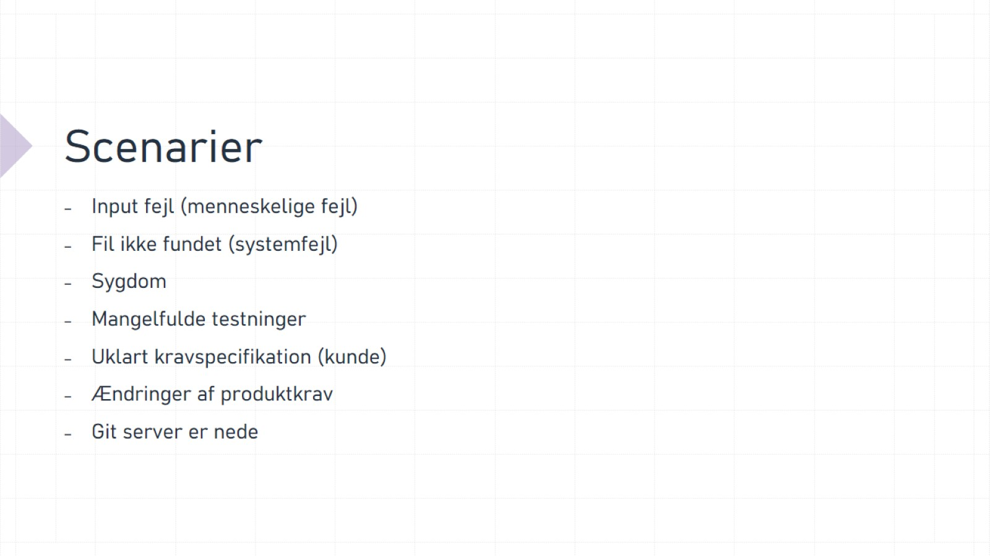
Scenarier

Slide 3
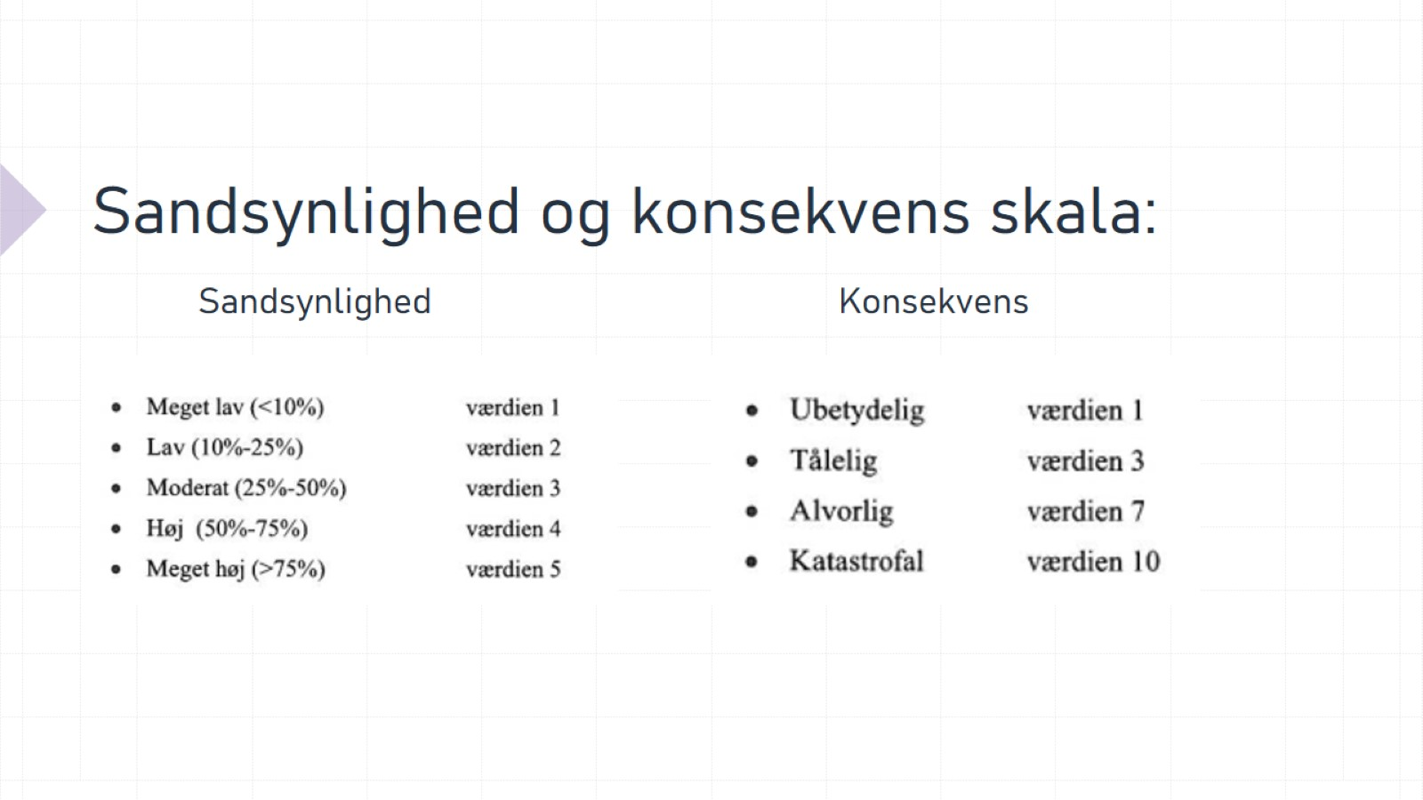
Sandsynlighed og konsekvens skala:

Slide 4
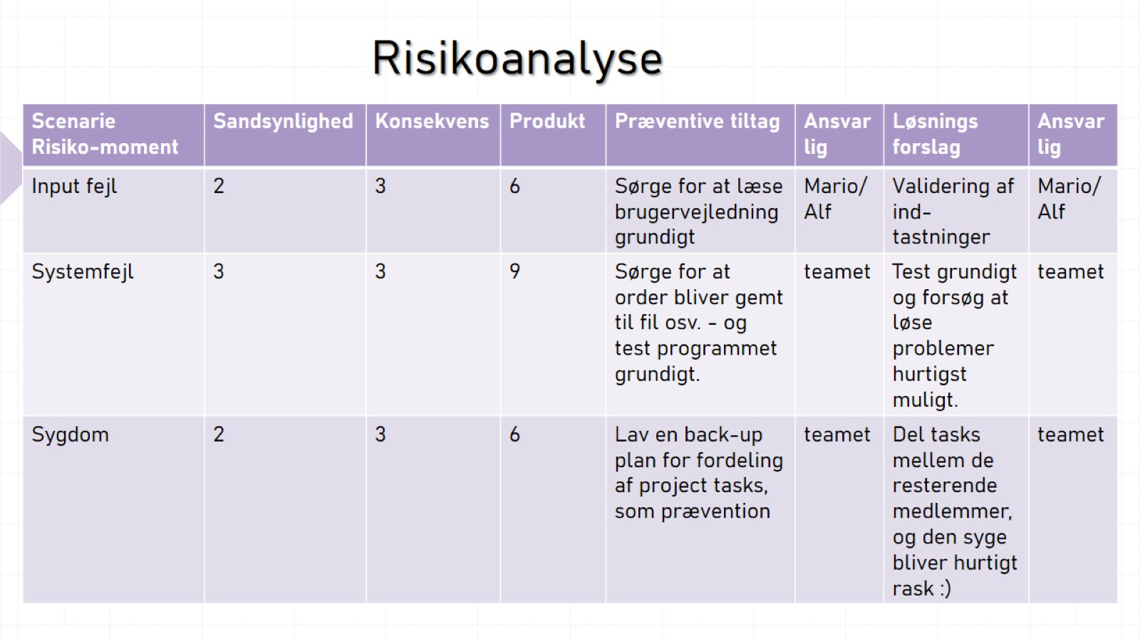

Slide 5
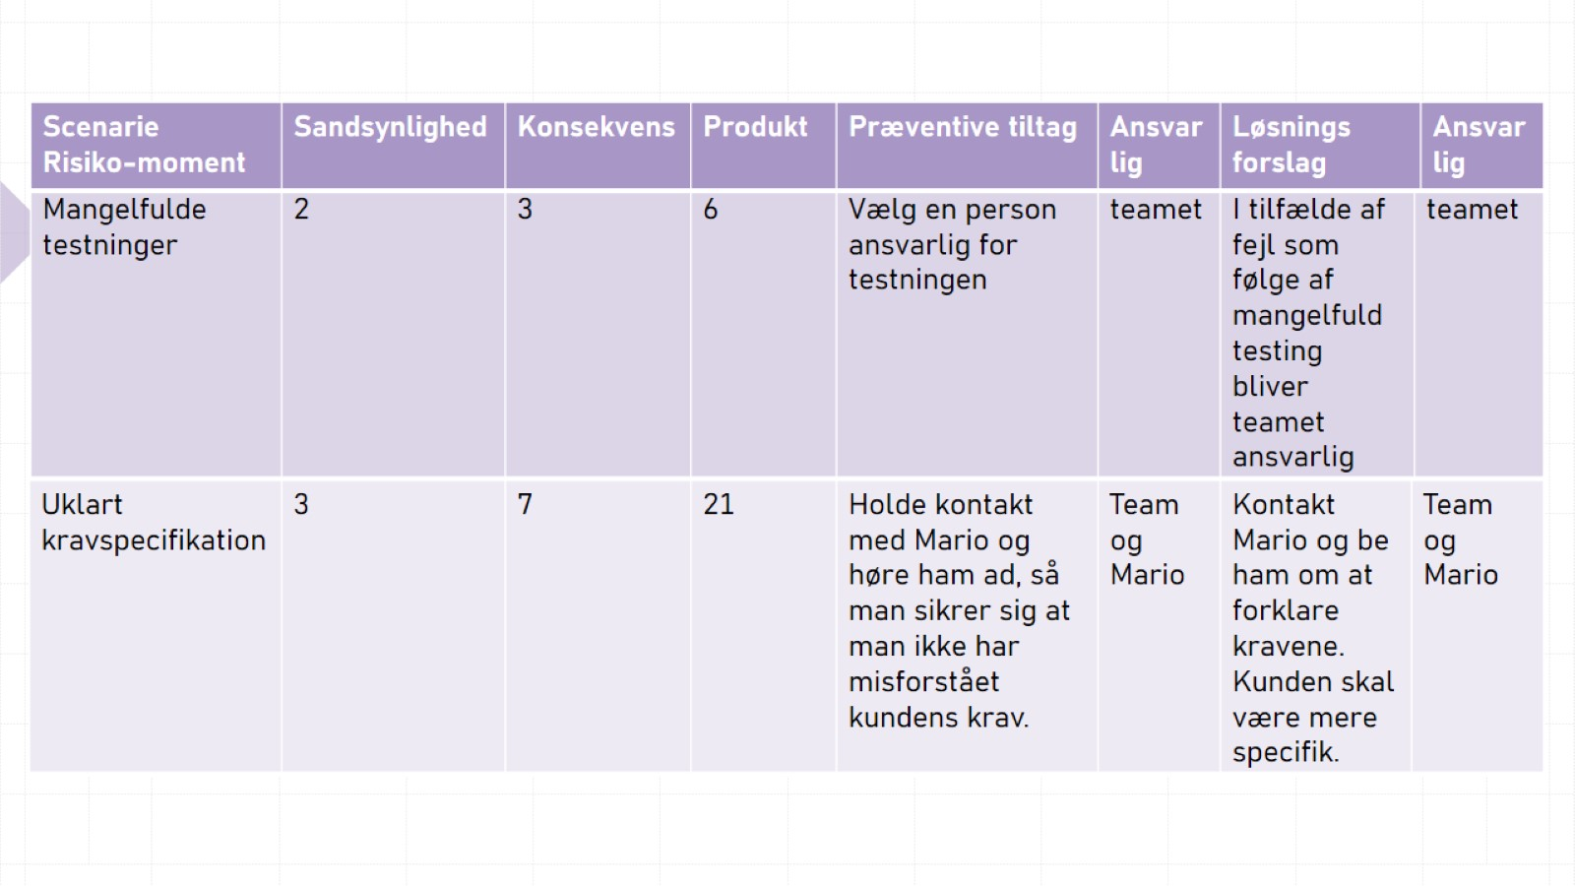

Slide 6
